Slide 1
Конечно-автоматное модульное тестирование программных реализаций на языке Java
Студент: Разенков С.И.
Научный руководитель: Твардовский А.С.

Slide 3








Основные понятия и определения
Конечным автоматом M называется синхронная система с конечным входным алфавитом , с конечным выходным алфавитом , с конечным множеством состояний и двумя характеристическими функциями и :
,
,
где и - соответственно входной символ, выходной символ и состояние автомата M в момент . Система называется синхронной, поскольку её переменные рассматриваются в дискретные моменты времени и не зависят от его текущего значения, а только от номера .
Автомат называется полным или полностью определенным (детерминированным), если области определения его характеристических функций совпадают с ; в противном случае автомат называется частичным.

Slide 4
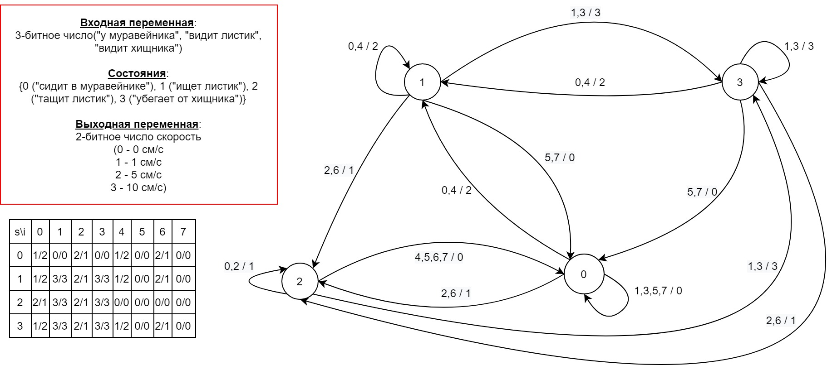
Пример конечного автомата

Slide 5
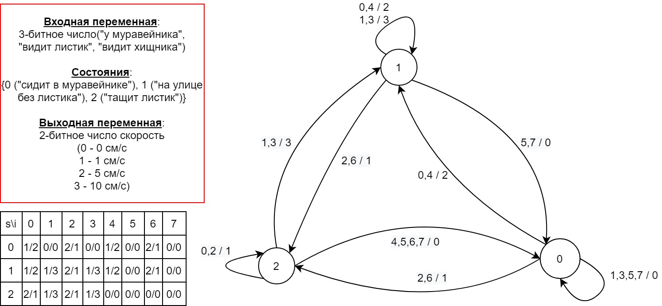
Пример конечного автомата
Автомат называется приведенным, если любые два состояния в нем отличимы.

Slide 6
Проверяющий тест
Модель неисправности конечного автомата представляет собой тройку:
эталон – конечный полностью определенный детерминированный приведённый инициальный автомат с n состояниями;
область неисправности – множество конечных полностью определенных детерминированных инициальных автоматов с числом состояний не более, чем у эталонного автомата, и тем же выходным алфавитом;
отношение конформности – отношение эквивалентности.
Полным проверяющим тестом называется конечное множество входных последовательностей конечной длины, по реакциям на которые можно отличить всякую неконформную реализацию из области неисправности. Если проверяемый автомат на последовательности теста реагирует так же, как эталонный автомат, то гарантируется, что на все остальные последовательности он будет реагировать, как эталон.

Slide 7
Проверяющий тест
Примерами методов построения проверяющих тестов являются метод Василевского (W), transition tour.
Построение тестов онлайн: http://www.fsmtestonline.ru/
0/2 4/2 1/3 0/2 5/0 0/2 0/2 5/0 1/0 0/2 6/1 0/1 0/2 6/1 1/3 0/2 7/0 0/2 0/2 7/0 1/0 1/0 0/2 1/0 1/0

Slide 8
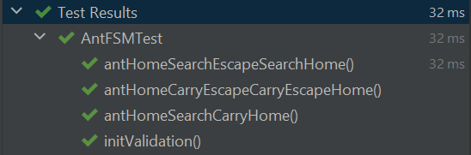
JUnit 5
JUnit 5 представляет собой программный комплекс для тестирования ПО на языке Java.
public class AntFSM { private static final String[] states = {"Staying_at_home", "Searching_for_a_leaf", "Carrying_the_leaf", "Escaping_from_a_predator"}; private int state = 0; public String getState() { if(state >= 0 && state <= 3) return states[state]; else throw new RuntimeException("Invalid state value!"); } int returnSpeed(boolean atHome, boolean foundLeaf, boolean seePredator) {
…
}
class AntFSMTest { private AntFSM uut; int currentSpeed; @BeforeEach public void setup() { uut = new AntFSM(); } @Test void initValidation() { Assertions.assertEquals("Staying_at_home", uut.getState()); } @Test void antHomeSearchCarryHome() { currentSpeed = uut.returnSpeed(false, false, false); Assertions.assertEquals(5, currentSpeed); Assertions.assertEquals("Searching_for_a_leaf", uut.getState());
…

Slide 9
Цель:
Автоматизировать создание JUnit теста для произвольного автомата, реализованного на языке программирования Java.
На вход программе подаётся:
класс, в котором реализован автомат
тестовые последовательности
таблицы соответствия:
входных значений из теста методам класса с нужными значениями аргументов
выходных значений из теста возвращаемым методом класса значениям

